Slide 1
РАСПРОДАЖА
Демисезон / все коллекции
https://donnaroza38.ru/collection/rasprodazha?page_size=96&ClientID=1595403807908141545

Slide 2
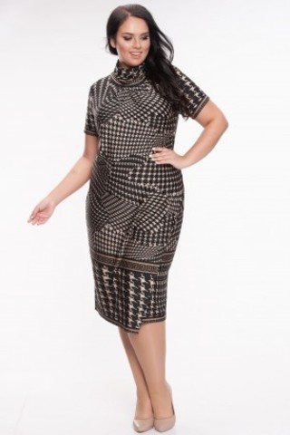
ПЛАТЬЕ ПАРИЖАНКА
СТАРАЯ ЦЕНА – 4550р.
НОВАЯ ЦЕНА –2893р.
РАЗМЕРЫ – 54,58,60

Slide 3

ВОДОЛАЗКА
СТАРАЯ ЦЕНА – 3050р.
НОВАЯ ЦЕНА – 1525р.
РАЗМЕРЫ – 56,58,62,64

Slide 4
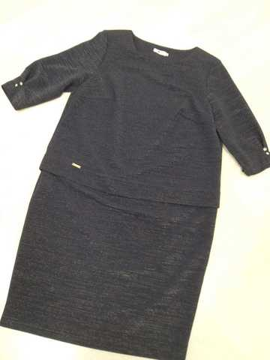
ПЛАТЬЕ ЛЮРИКС
ТЁМНО СИНИЕ
СТАРАЯ ЦЕНА – 5500р.
НОВАЯ ЦЕНА – 3025р.
РАЗМЕРЫ – 60.

Slide 5
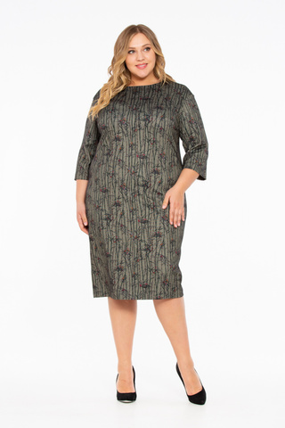
ПЛАТЬЕ СЕЙН
СТАРАЯ ЦЕНА – 5500р.
НОВАЯ ЦЕНА – 3053р.
РАЗМЕРЫ – 54,56,58,60,64.

Slide 6
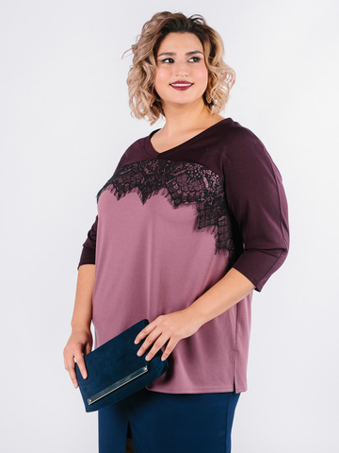
ДЖЕМПЕР КРУЖЕВО
СТАРАЯ ЦЕНА – 4050р.
НОВАЯ ЦЕНА – 2228р.
РАЗМЕРЫ – 54,56,58,60,62,64.

Slide 7
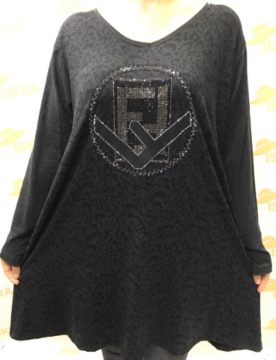
ТУНИКА ЧЕРНАЯ
СТАРАЯ ЦЕНА – 3750р.
НОВАЯ ЦЕНА – 2063р.
РАЗМЕРЫ – 54,56,58,60.

Slide 8
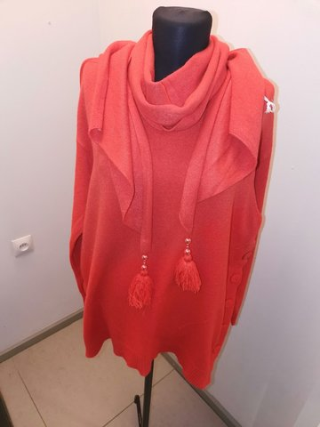
КОФТА С ШАРФИКОМ
СТАРАЯ ЦЕНА – 3550р.
НОВАЯ ЦЕНА – 1953р.
РАЗМЕРЫ – 56.

Slide 9
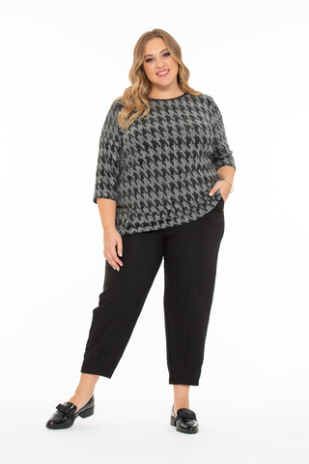
БЛУЗА МОНПЕЛЬЕ
СТАРАЯ ЦЕНА – 3550р.
НОВАЯ ЦЕНА – 1953р.
РАЗМЕРЫ – 56.

Slide 10
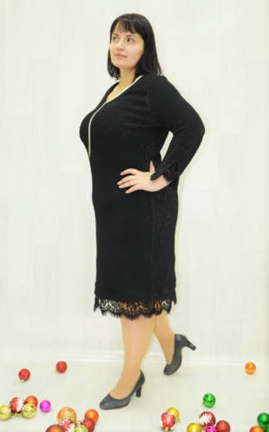
ПЛАТЬЕ КОЛЬЕ
СТАРАЯ ЦЕНА – 5750р.
НОВАЯ ЦЕНА – 3508р.
РАЗМЕРЫ – 54.

Slide 11
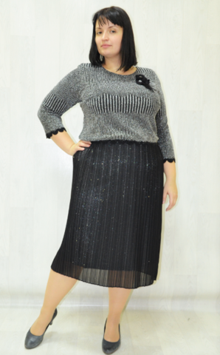
ПЛАТЬЕ СЕРЕБРО
СТАРАЯ ЦЕНА – 4750р.
НОВАЯ ЦЕНА – 2898р.
РАЗМЕРЫ – 54.

Slide 12
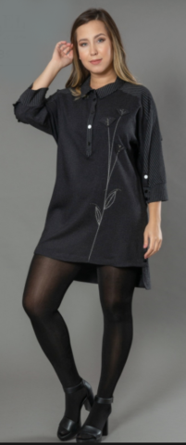
ТУНИКА ЦВЕТЫ
СТАРАЯ ЦЕНА – 3250р.
НОВАЯ ЦЕНА – 1983р.
РАЗМЕРЫ – 48,50,52,54.

Slide 13
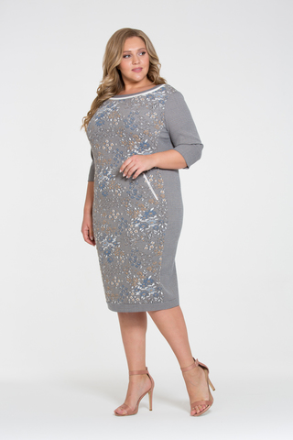
ПЛАТЬЕ АУРИКА
СТАРАЯ ЦЕНА – 3200р.
НОВАЯ ЦЕНА – 2080р.
РАЗМЕРЫ – 52.

Slide 14
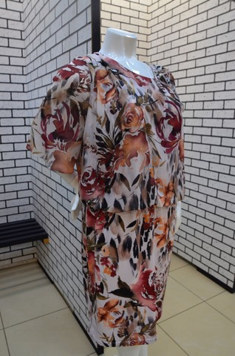
ПЛАТЬЕ ЛЕНТА
СТАРАЯ ЦЕНА – 5950р.
НОВАЯ ЦЕНА – 3868р.
РАЗМЕРЫ – 58.

Slide 15
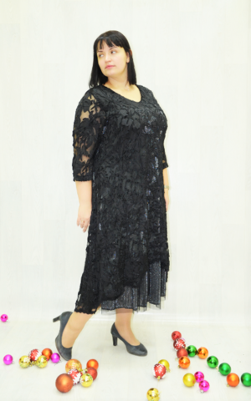
ПЛАТЬЕ ПОД БАРХАТ
СТАРАЯ ЦЕНА – 5950р.
НОВАЯ ЦЕНА – 3868р.
РАЗМЕРЫ – 60.

Slide 16
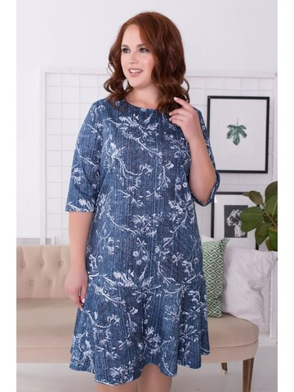
ПЛАТЬЕ НИНОН
СТАРАЯ ЦЕНА – 5350р.
НОВАЯ ЦЕНА – 3478р.
РАЗМЕРЫ – 60,62.

Slide 17

ВЕТРОВКА БЛАНШ
СТАРАЯ ЦЕНА – 4850р.
НОВАЯ ЦЕНА – 3153р.
РАЗМЕРЫ – 54.

Slide 18

ПЛАТЬЕ КЛЕТКА
СТАРАЯ ЦЕНА – 4550р.
НОВАЯ ЦЕНА – 2958р.
РАЗМЕРЫ – 56.

Slide 19
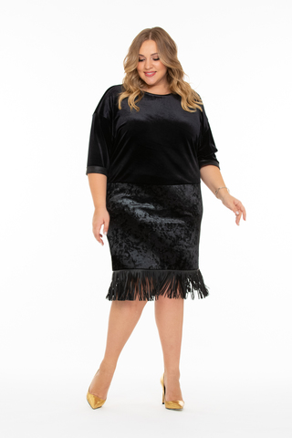
ПЛАТЬЕ ВАМП
СТАРАЯ ЦЕНА – 4550р.
НОВАЯ ЦЕНА – 2958р.
РАЗМЕРЫ – 52,56,58,60,64.

Slide 20
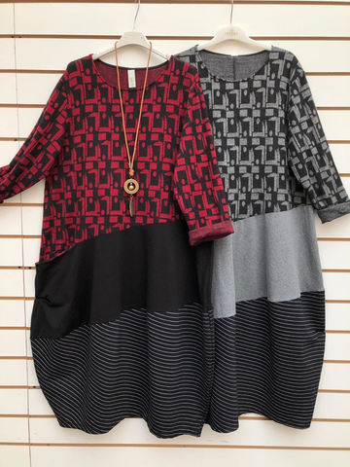
ПЛАТЬЕ БАЛОН
СТАРАЯ ЦЕНА – 4450р.
НОВАЯ ЦЕНА – 2893р.
РАЗМЕРЫ – 54.

Slide 21
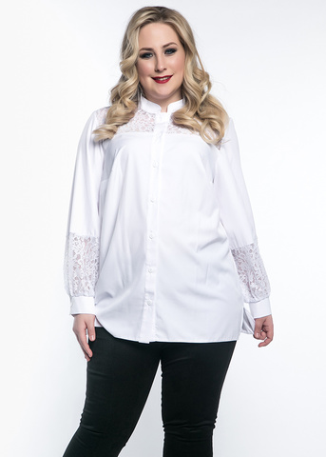
БЛУЗА БЕЛОЕ КРУЖЕВО
СТАРАЯ ЦЕНА – 4450р.
НОВАЯ ЦЕНА – 2893р.
РАЗМЕРЫ – 54,60,62,64,66,68.

Slide 22
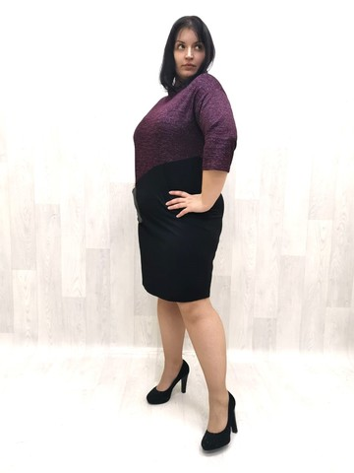
ПЛАТЬЕ ДВА ЦВЕТА
СТАРАЯ ЦЕНА – 4350р.
НОВАЯ ЦЕНА – 2828р.
РАЗМЕРЫ – 54.

Slide 23
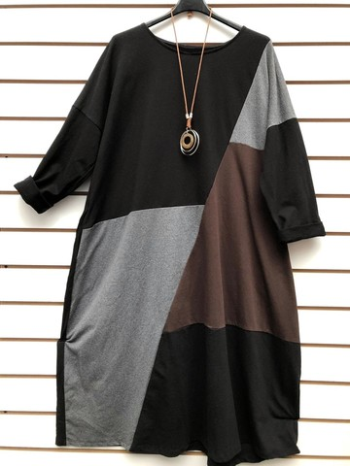
ПЛАТЬЕ С ШОКОЛАДНОЙ ВСТАВКОЙ
СТАРАЯ ЦЕНА – 3950р.
НОВАЯ ЦЕНА – 2568р.
РАЗМЕРЫ -- 54

Slide 24
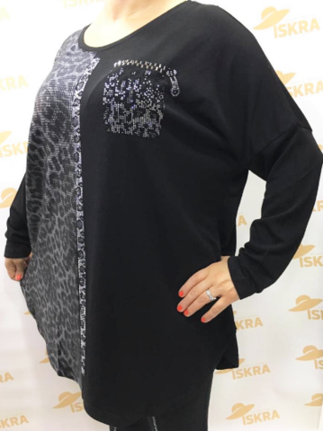
ТУНИКА ЧЕРНЫЙ/СЕРЕБРО
СТАРАЯ ЦЕНА – 3750р.
НОВАЯ ЦЕНА – 2438р.
РАЗМЕРЫ – 56.

Slide 25
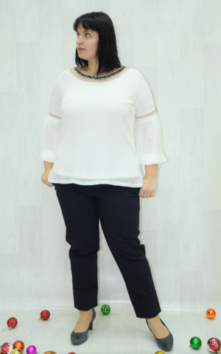
БЛУЗКА ФОНАРИКИ
СТАРАЯ ЦЕНА – 3950р.
НОВАЯ ЦЕНА – 2765р.
РАЗМЕРЫ – 52,54.

Slide 26
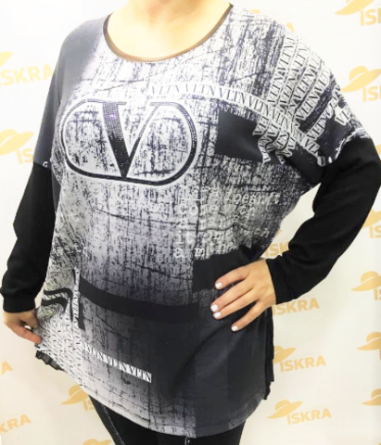
ТУНИКА. СЕРЫЙ
СТАРАЯ ЦЕНА – 3750р.
НОВАЯ ЦЕНА – 2625р.
РАЗМЕРЫ – 56,58.

Slide 27
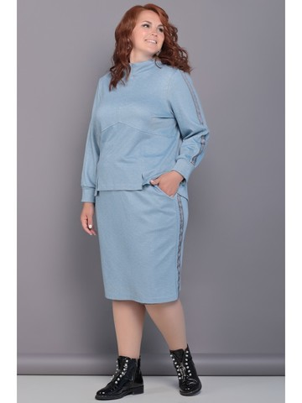
ЮБКА ЛОРРИ
СТАРАЯ ЦЕНА – 3350р.
НОВАЯ ЦЕНА – 2379р.
РАЗМЕРЫ – 58,60.

Slide 28
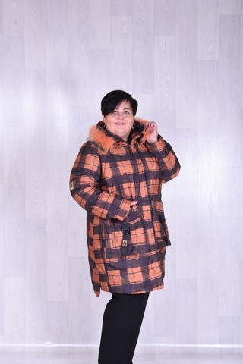
КУРТКА КЛЕТКА
СТАРАЯ ЦЕНА – 5850р.
НОВАЯ ЦЕНА – 4338р.
РАЗМЕРЫ – 52.

Slide 29
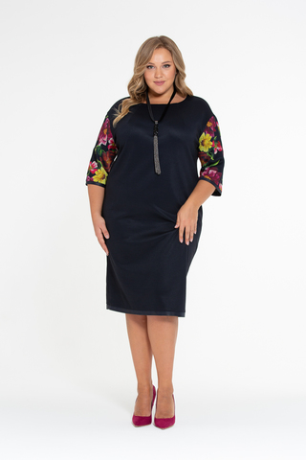
ПЛАТЬЕ НАДИН
СТАРАЯ ЦЕНА – 4550р.
НОВАЯ ЦЕНА – 3413р.
РАЗМЕРЫ – 58,60,62,64.

Slide 30
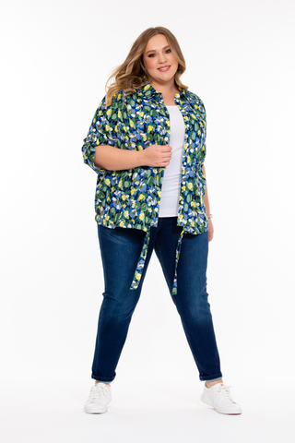
ДЖЕГГИНСЫ БИНГО 3
СТАРАЯ ЦЕНА – 4550р.
НОВАЯ ЦЕНА – 3413р.
РАЗМЕРЫ – 62.

Slide 31
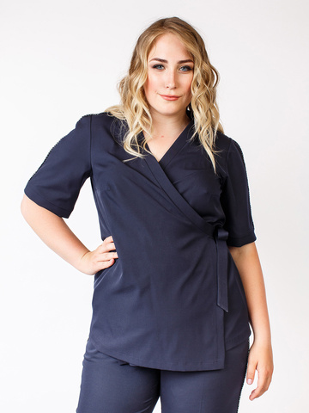
БЛУЗА ИДЕАЛ-1
СТАРАЯ ЦЕНА – 4550р.
НОВАЯ ЦЕНА – 2950р.
РАЗМЕРЫ – 56,58,62,64.

Slide 32
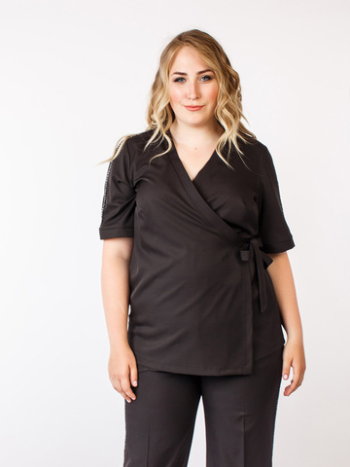
БЛУЗА ИДЕАЛ-3
СТАРАЯ ЦЕНА – 4550р.
НОВАЯ ЦЕНА – 2950р.
РАЗМЕРЫ – 54,56,58,60,62,64.

Slide 33
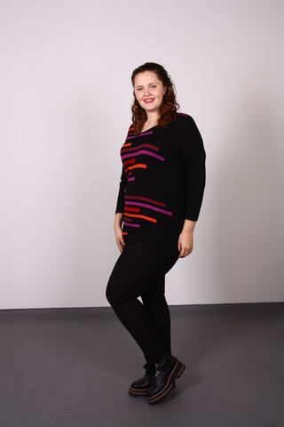
СТАРАЯ ЦЕНА – 6550р.
НОВАЯ ЦЕНА – 3603р.
РАЗМЕРЫ – 56,58,62.

Slide 34
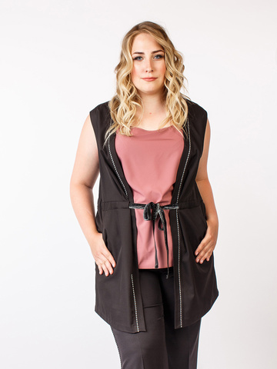
ЖИЛЕТ ИДЕАЛ-3
СТАРАЯ ЦЕНА – 4350р.
НОВАЯ ЦЕНА – 3150р.
РАЗМЕРЫ – 54,60,62,64.

Slide 35
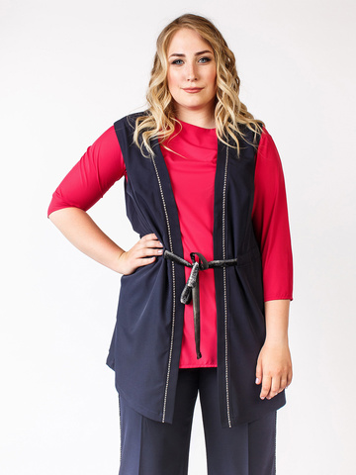
ЖИЛЕТ ИДЕАЛ-1
СТАРАЯ ЦЕНА – 4350р.
НОВАЯ ЦЕНА – 3150р.
РАЗМЕРЫ – 54,56,64.

